Slide 1
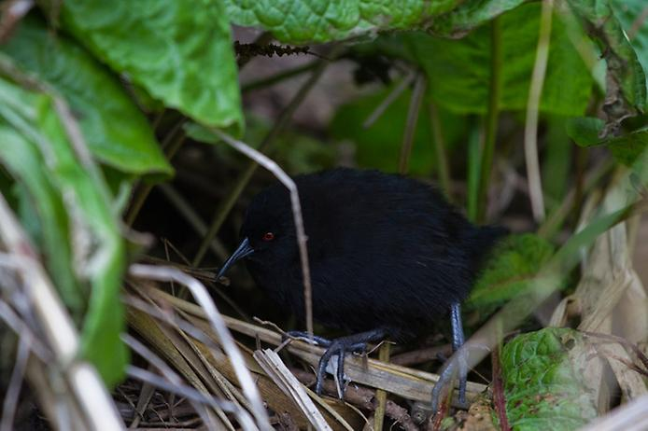
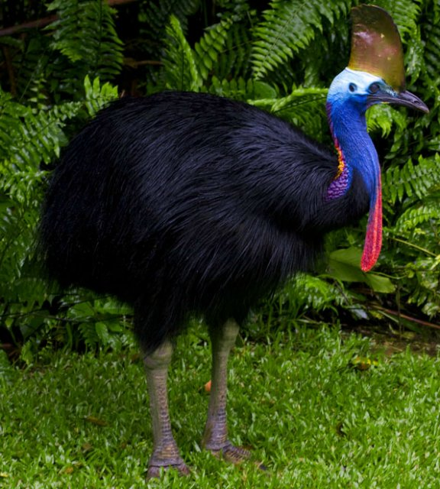
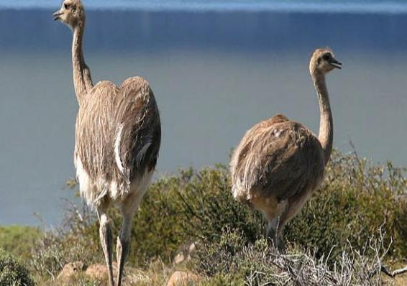
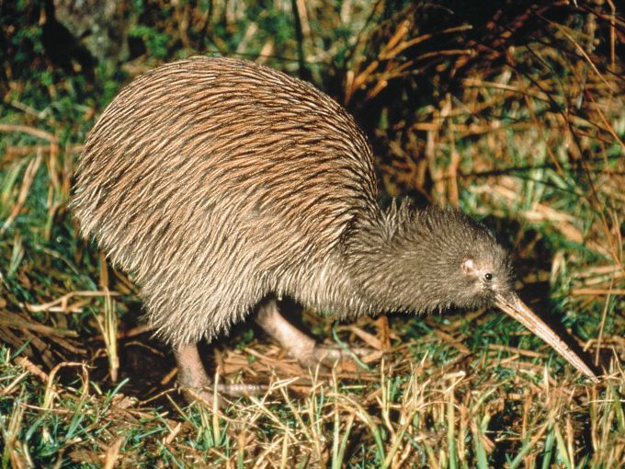
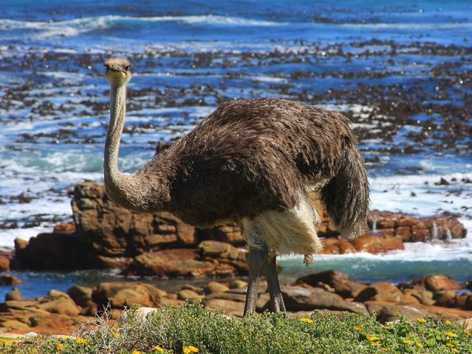
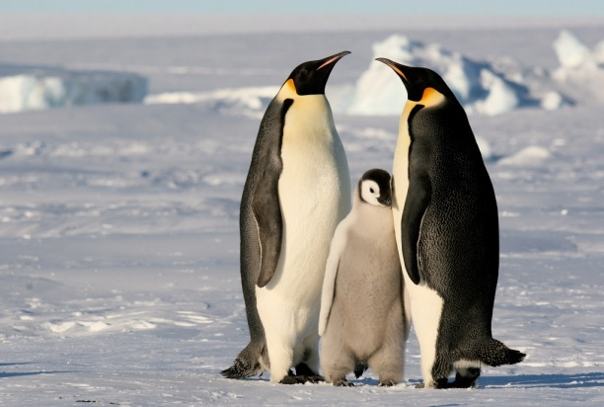
Нелетающие птицы
Презентацию на тему «Нелетающие птицы» 1 класс
Выполнила учитель начальных классов Горькова Анна Николаевна
МОУ-СОШ с.Озерное Саратовской области Аткарского района

Slide 2
С т р а у с
Страус -нелетающая птица. Вес страуса достигает 156 кг, высота 2,7м.
Страус не имеет зубов. Для переваривания пищи он глотает мелкие камешки.
Страусы способны к полёты; могут долго обходится без воды; очень любят купаться.
Питаются страусы растениями, насекомыми, грызунами.

Slide 3
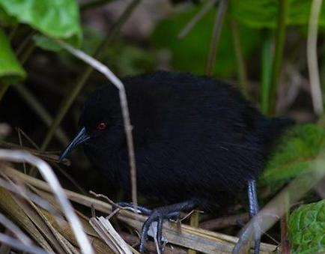
Тристанский пастушок
Тристанский пастушок – самая маленькая нелетающая птица.
Обитает птица на архипелаге Тристан да Кунья, прячется в кустарниках.
Размер птицы 13-15 см, масса тела 37-40 г, питается ягодами, семенами.

Slide 4
П и н г в и н
Пингвины – нелетающие морские птицы. Они живут в Антарктиде, продолжительность жизни 25 лет.
Питаются пингвины рыбой, крилью, сардинами.
На суши пингвины общаются по средствам криков, а под водой не подают звуков.
При нырянии уши пингвинов плотно закрываются особыми перьями.

Slide 5
Н а н д у
Нанду обитает в умеренных широтах Южной Америки. Нанду похожа на страуса. В отличии от страуса, у нанду шея покрыта перьями, на ногах по три пальца.
На каждом крыле у птицы есть по одному когтю, которые используют как оружие. Нанду хорошие пловцы, могут переплывать реки. Эти птицы всеядны, долго обходятся без воды.

Slide 6
К и в и
Киви – нелетающая бескрылая птица, водится только в Новой Зеландии. Весит 3-3,5 кг, длиной 50-80 см. Тело киви покрыто волосяными перьями . Питаются птицы после заката. Рацион их насекомые, моллюски, земляные черви, опавшие ягоды и плоды. Птицы обладают хорошим слухом и обонянием. Днем прячутся в норах , которые могут иметь несколько входов.

Slide 7
К а з у а р
Казуары обитают в тропических лесах Австралии. Достигают в высоту 1,5-1,8м и весят до 60кг. Продолжительность жизни 12-19 лет.
Перья у птицы мягкие. Каждый год у казуаров бывает линька. Хвостовых перьев они не имеют.
Питается птица упавшими фруктами и фруктами с нижних веток деревьев, грибами, улитками, насекомыми, лягушками, змеями.

Slide 8
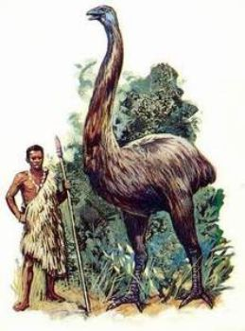
Моа
Моа- вымершие бескрылые птицы.
В высоту птицы достигали 3,5 метра, весили до 250 кг.

Slide 9
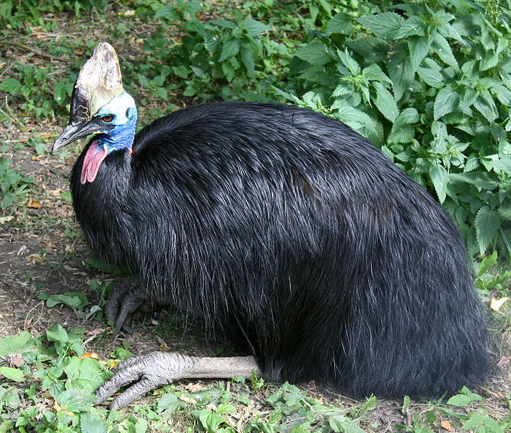
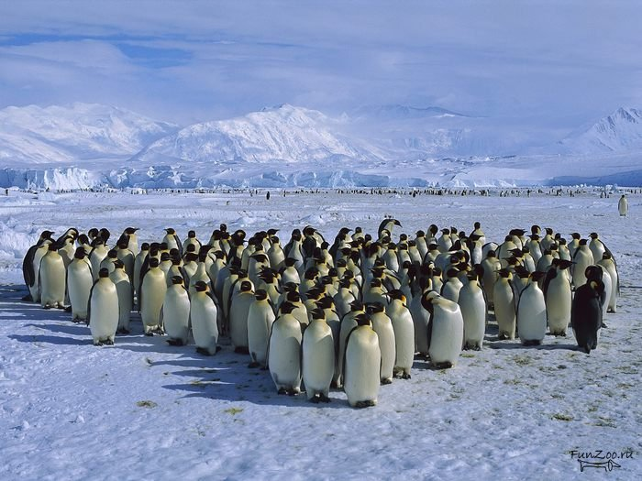
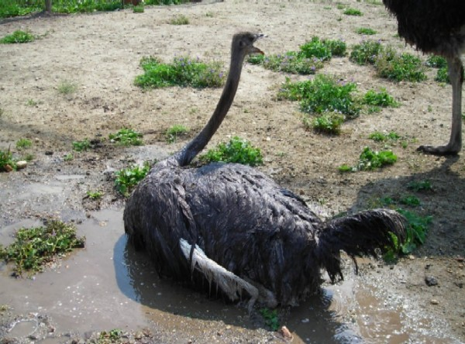
Вспомним птиц?
Тристанский пастушок
Казуар
Пингвины
Киви
Нанду
Моа -вымершая бескрылая птица
Страус

